Slide 1

Nauka o podniku
-
Kalkulace I
Cílem přednášky je seznámit se s kalkulacemi
.
Šárka Čemerková
Přednášející

Slide 2
Nauka o podniku
-
Kalkulace I
Smysl kalkulace
Druhy kalkulací
Postup kalkulací
Kalkulační vzorec
Kalkulace prostým dělením
.
Struktura přednášky

Slide 3
Kalkulace
propočet nákladů, marže, zisku, ceny nebo jiné hodnotové veličiny na výrobek, práci nebo službu případně na činnost nebo operaci (kalkulační jednici)
zobrazuje ve vzájemné souvislosti jak naturálně, tak hodnotově vyjádřenou jednotkou výkonu
nejvýznamnější nástroj ekonomického řízení

Slide 4
3 způsoby chápání kalkulací:
  činnost (kalkulování, výpočetní postup)
  výsledek kalkulační činnosti (vypočtené náklady na kalkulační jednici)
  informační subsystém

Slide 5
Hospodářské
procesy
Procesy minulé,
resp. současné
Informace
poznávací
Účetnictví
Statistika
Operativní evidence
Procesy
budoucí
Informace řídící
(rozhodovací)
Kalkulace
Rozpočetnictví
Složky informační podpory
řízení hospodářských
procesů

Slide 6
Jednotka kalkulace
kalkulační jednice - přesně specifikovaná jednotka výkonu daného podniku, určená druhem výkonu a dalšími parametry
Kalkulované množství
zahrnuje určitý počet kalkulačních jednic, pro něž se stanovují nebo zjišťují celkové náklady ve výrobách či službách sériového (sezonního) charakteru

Slide 7
Účel kalkulace
přiřadit náklady na nositele nákladů (produkt, služba, zakázka), tj. na kalkulační jednici
přímé náklady:
  přímá alokace na jednici výkonu nebo na nákladové středisko
nepřímé náklady:
  před rozvrhováním na jednici výkonu jejich alokace na koncová střediska
  nelze je přímo přiřadit na jednici výkonu – využití kalkulační rozvrhové základny

Slide 8
Kalkulační systém
soustava kalkulací v podniku, včetně vazeb mezi nimi
metodicky sjednocuje celý podnik (v různých typech podniků různý obsah)
v systému řízení nákladů alespoň předběžné a výsledné kalkulace

Slide 9
Klasifikace kalkulací
I. podle účelu jejich sestavení:
Předběžná kalkulace:
  před vlastním výkonem
  druhy:
    normová kalkulace – na základě stanovených norem či standardů, zejména v sériové a hromadné výrobě
    propočtová (rozpočtová) kalkulace – u nového výrobku či služby, ke kterému ještě nejsou všechny podklady, dělá se poprvé, podklad pro sestavení finančního plánu

Slide 10
      operativní (okamžiková) kalkulace:
        zahrnuje postupné zpřesňování norem
        nejpřesnější
        základ pro stanovení zúčtovacích vnitropodnikových cen
      plánová kalkulace:
        zahrnuje možné změny v době sestavování plánu,
        intervalová kalkulace - platí od začátku do konce plánovacího období

Slide 11
Výsledná kalkulace:
  shrnutí vynaložených nákladů po skončení výroby, poskytnutí služby či zakázky
  zdroj informace o úspoře, dodržení či překročení jednotlivých nákladových položek
  spolehlivý informační zdroj pro příští předběžnou kalkulaci a operativní změnu cenotvorby, zásad pro analýzu skutečného čerpání nákladů
Srovnáním předběžné a výsledné kalkulace dostáváme odchylku nákladů, která slouží ke kontrolní činnosti.

Slide 12
II. Podle časového horizontu:
  Operativní kalkulace:
    uplatňováno hledisko věcné souvislosti nákladů a výkonů
    krátkodobé a střednědobé rozhodovací úlohy
    zaměřena na jednici výkonu, nebo celkové množství výkonu
  Strategická kalkulace:
    alokace kapitálu
    návratnost

Slide 13
III. Podle předmětu kalkulace:
  Nákupní:
    výpočty, které souvisí s hledáním nejvýhodnějšího dodavatele, s pořízením kapitálu, materiálu apod.
  Prodejní:
    výpočty související s hledáním nejvýhodnějšího odběratele
  Výrobní:
    kalkulaci nákladů a ceny

Slide 14
IV. Podle zahrnutých nákladů:
  Absorpční kalkulace:
    zahrnuty všechny náklady
    druhy:
      kalkulace dělením prostá
      kalkulace dělením poměrovými čísly
      kalkulace dělením s využitím statistických metod,
      kalkulace režijní (přirážková)
      kalkulace zakázková
      kalkulace ABC
      kalkulace technologická

Slide 15
Neabsorpční:
    jen vybrané relevantní náklady
    druhy:
      kapacitní propočty
      direct costing
      marže
      hrubé rozpětí
      bod zvratu
      propočet sortimentní změny

Slide 16
V. Podle techniky zpracování výchozích souborů dat:
  Následné kalkulace:
    jsou kalkulacemi propočtovými
    slouží hlavně ke kontrole
  Rozdílové kalkulace:
    pro účely hodnocení dodržení norem, plánů, rozpočtů
    pro hodnocení rentability

Slide 17
VI. Z hlediska využití produkční kapacity:
  Dynamické kalkulace:
    bere se v potaz vliv času na vývoj nákladů (změna využití výrobní kapacity vlivem změny objemu produkce)
    závisí na správném rozdělení nákladů na variabilní a fixní
  Statické kalkulace:
    nepředpokládá různý stupeň využití výrobní kapacity
    každá kalkulace úplných nákladů

Slide 18
Postup kalkulace
stanovení okruhu činností vyvolávajících náklady
definice kalkulační jednice (služba, činnost, zakázka, obchodní případ, zákazník)
přiřazení nákladů zvoleným činnostem podle nákladové analýzy, které musí respektovat vztah k výsledné kalkulační jednici s cílem zachovat transparentnost nákladů

Slide 19
4. sestavení vhodného kalkulačního vzorce (definice položek dle potřeb podniku), výběr vhodné metody a techniky pro rozdělení režijních nákladů a přiřazení kalkulačním jednicím
5. vazby na rozpočtování a plánování, tvorba ceníků a cenové politiky podniku

Slide 20
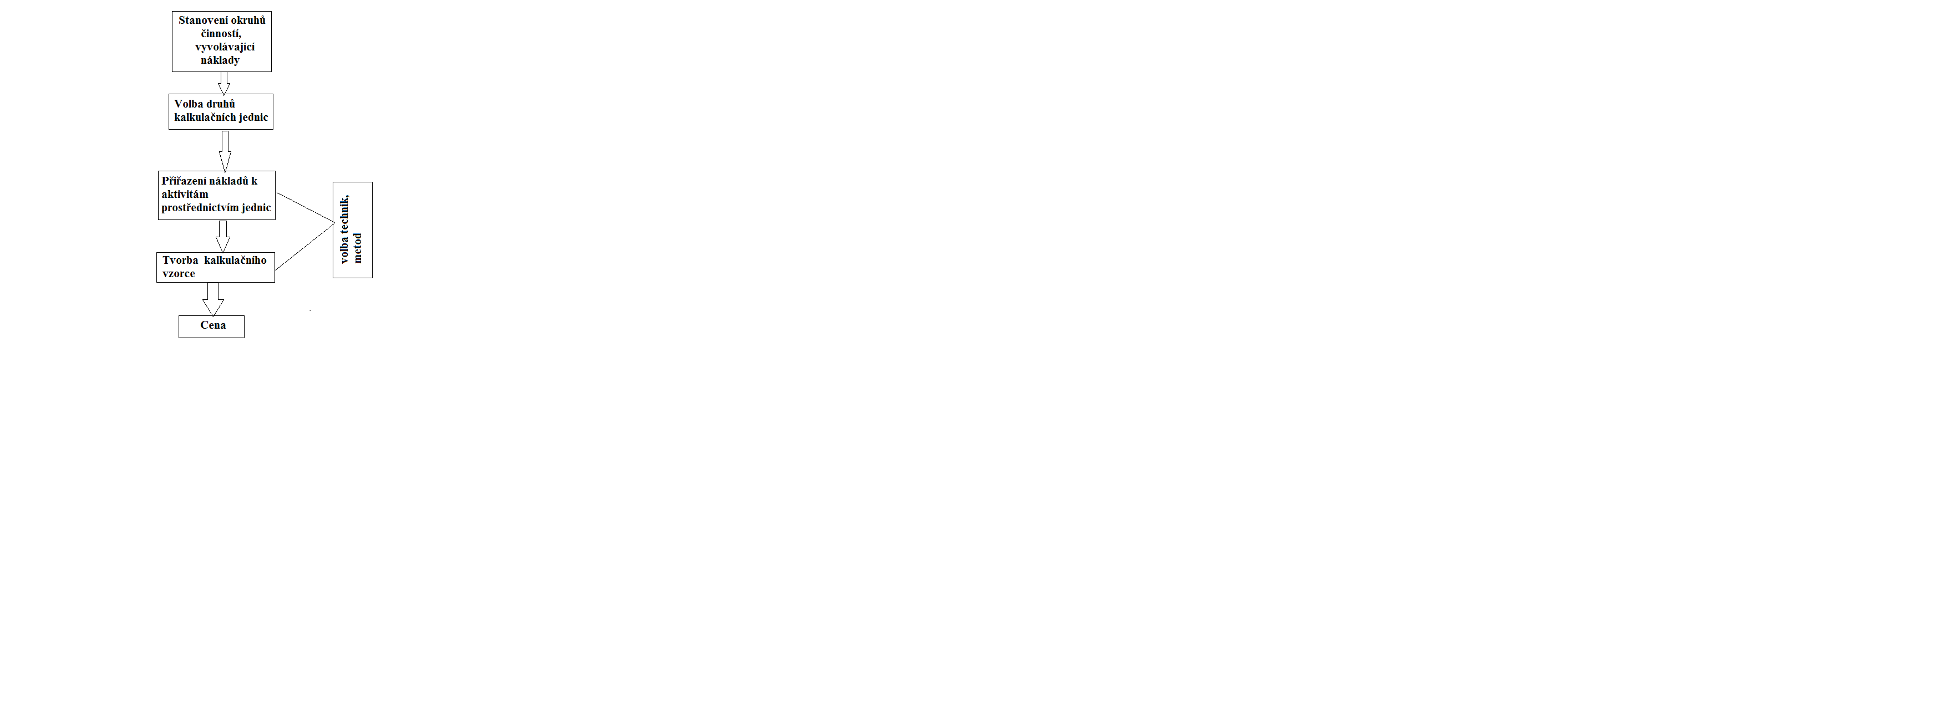
Postup tvorby kalkulace
a ceny

Slide 21
Typový kalkulační vzorec
1. | Přímý materiál (suroviny, materiál, polotovary, nakupované výrobky)
2. | Přímé mzdy (mzdy provozních dělníků, prémie, odměny, příplatky, doplatky)
3. | Ostatní přímé náklady (technologická paliva a energie, odpisy, přepravné, opravy, náklady na technický rozvoj atd.)
4. | Výrobní režie (technologická a všeobecná) (náklady související s řízením výrobních činností, s obsluhou procesu)
Σ (1.-4.) | Vlastní náklady výroby
5. | Správní režie (může obsahovat zásobovací režii) (související s řízením a správou organizace)
Σ (1.-5.) | Vlastní náklady výkonu
6. | Odbytové náklady (může být součástí správní režie) (expedice, reklama, propagace, odbyt)
Σ (1.-6.) | Úplné vlastní náklady výkonu
7. | Výsledek hospodaření – zisk/ztráta
Σ (1.-7.) | Cena (výrobní)

Slide 22
  Kalkulační techniky
jen znalost výrobních postupů umožní objektivně přiřazovat náklady s využitím principů kauzality
použití kalkulací je do jisté míry svázáno s charakterem výrobního procesu
neobjektivní vypovídací schopnost může mít negativní následky na hospodaření hodnoceného podnikatelského subjektu

Slide 23
    Kalkulace dělením prostá
    v případě lineární závislosti nákladů při jednodruhové produkci výrobků či služeb (výroba energie, limonád, těžba nerostů)
    náklady na jednotku n_{j} lze zjistit přímo vydělením nákladů N produkcí Q
      n_{j} = N/Q

Slide 24
Příklad:
Vybraný podnik se zabývá balením Směsi na grilování po 25g dodané směsi koření. Materiálové náklady byly 14 000 Kč za 54 kg kořenící směsi. Podniku vznikly mzdové náklady ve výši 10 000 Kč a další režijní náklady (odpisy balící linky, podíl na nákladech na administrativní personál) ve výši 15 000 Kč. Jaké budou náklady výroby jednoho sáčku směsi po 25 g?

Slide 25
Řešení:
Sečteme všechny vzniklé náklady (materiál, mzdy a ostatní náklady) a vydělíme je požadovanou kalkulační jednicí á 25 g/sáček.
N = 14 000 + 10 000 + 15 000 = 39 000 Kč
Počet jednic á 25 g = 54 000 g /25 g = 2 160 sáčků
n_{j} = 39 000 /2 160 =18,05 Kč/ks

Slide 26
Shrnutí přednášky
Umíte:
Vysvětlit smysl kalkulací
Popsat postup kalkulací
Klasifikovat kalkulace
Definovat obecný kalkulační vzorec
Využít kalkulaci prostý dělením

